Slide 1
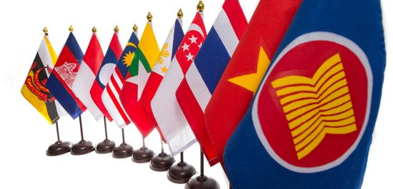
CHỦ ĐỀ 2: ASEAN NHỮNG CHẶNG ĐƯỜNG LỊCH SỬ
BÀI 4: SỰ RA ĐỜI VÀ PHÁT TRIỂN CỦA HIỆP HỘI CÁC QUỐC GIA ĐÔNG NAM Á

Slide 2
Khởi động
Hiểu biết lịch sử

Slide 3
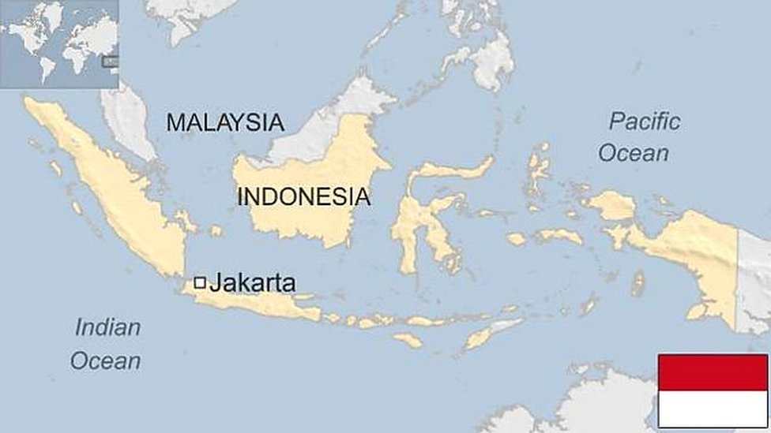
Khởi động
Quốc gia được mệnh danh là “xứ sở vạn đảo”
Indonesia

Slide 4
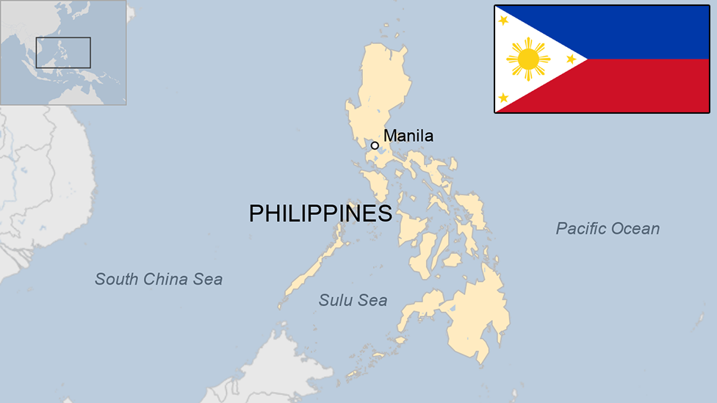
Khởi động
Cuối năm 1520, nhà thám hiểm Bồ Đào Nha Ma-gien-lăng đã đặt chân đến đất nước nào ở khu vực Đông Nam Á?
Philippin

Slide 5
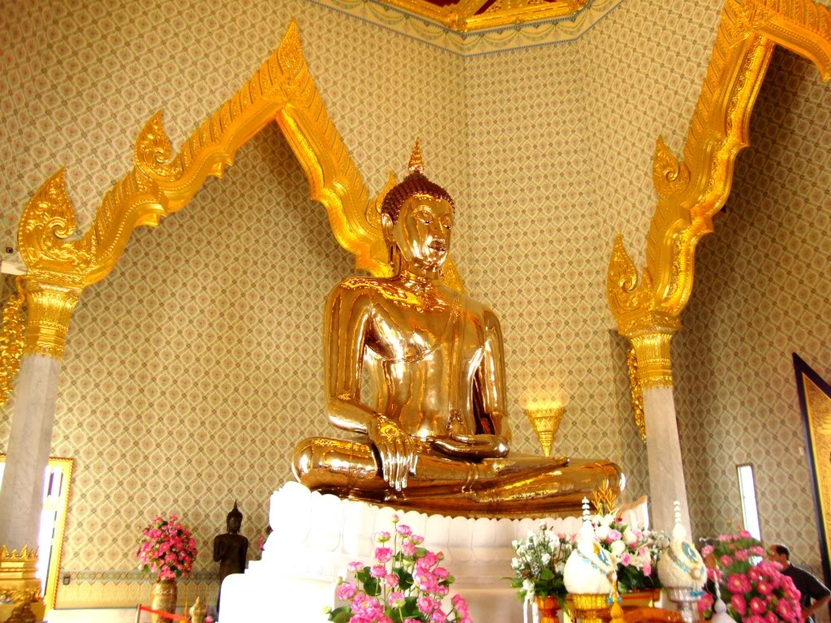
Khởi động
Nước nào có tượng Phật vàng lớn nhất thế giới?
Thailand

Slide 6
Khởi động
Tòa tháp đôi cao nhất thế giới – tháp đôi Pê-trô-nát thuộc nước nào?
Malaysia

Slide 7
Khởi động
Nước nào được xem là một trong 4 con rồng nổi trội nhất ở chấu Á?
Singapore

Slide 8
ASEAN là tên viết tắt của Association of South East Asian Nations (Hiệp hội các quốc gia Đông Nam Á) do 5 nước trong khu vực là Thái Lan, In-đô-nê-xi-a, Ma-lai-xi-a, Xin-ga-po và Phi-líp-pin sáng lập nên.

Slide 9
1. Quá trình hình thành và mục đích thành lập của ASEAN
a. Quá trình hình thành
1. What? Tên gọi tổ chức là gì?
2. Where? Tổ chức được thành lập tại đâu?
3. When? Tổ chức được thành lập trong thời gian nào?
4. Who? Những nước nào tham gia sáng lập?
5. Why? Tại sao tổ chức được thành lập?
6. How? Tổ chức hoạt động như thế nào?

Slide 10
What? Tên gọi tổ chức là gì? | ASEAN (Hiệp hội các quốc gia Đông Nam Á).
Where? Tổ chức được thành lập tại đâu? | Băng Cốc (Thái Lan).
When? Tổ chức được thành lập trong thời gian nào? | Ngày 08 – 8 – 1967.
Who? Những nước nào tham gia sáng lập? | In-đô-nê-xi-a, Ma-lai-xi-a, Phi-lí-pin, Xin-ga-po và Thái Lan.
Why? Tại sao tổ chức được thành lập? | – Nhu cầu hợp tác khu vực và thế giới. – Tránh sự can thiệp của các cường quốc từ bên ngoài. – Thúc đẩy hợp tác, tương trợ lẫn nhau.
How? Tổ chức hoạt động như thế nào? | Thành lập trên cơ sở Tuyên bố ASEAN (còn gọi là Tuyên bố Băng Cốc).

Slide 11
a. Quá trình hình thành
- Sau khi giành được độc lập các nước đã nhận thấy phải cùng hợp tác với nhau để cùng phát triển.
- Đồng thời họ cũng muốn hạn chế sự ảnh hưởng của các cường quốc bên ngoài.
- Trên thế giới có nhiều tổ chức hợp tác kinh tế phát triển và có nhiều thành tựu cổ vũ các nước Đông Nam Á tìm cách liên kết với nhau.

Slide 12
a. Quá trình hình thành
- Hiệp ước Hữu nghị và Kinh tế Đông Nam Á (SEAFET, năm 1959), Hiệp hội Đông Nam Á (ASA, năm 1961) và Tổ chức MAPHILINDO (năm 1963). Tuy nhiên, tất cả đều không thành công bởi nhiều nguyên nhân khác nhau.

Slide 13
a. Quá trình hình thành
- Ngày 8-8-1967 Hiệp hội các quốc gia Đông Nam Á (viết tắt là ASEAN) được thành lập tại Băng Cốc (Thái Lan) với sự tham gia của 5 nước: Thái Lan, Malaixia, Xingapo, Philippin và Inđônêxia.

Slide 15
b.Mục đích thành lập của ASEAN
- Thúc đẩy sự phát triển kinh tế – xã hội của các nước thành viên.
- Xây dựng khu vực có nền hòa bình, ổn định.
- Thúc đẩy hợp tác tích cực và giúp đỡ lẫn nhau trong các lĩnh vực kinh tế, văn hóa, khoa học kỹ thuật và hành chính.

Slide 16
b.Mục đích thành lập của ASEAN
=> Phấn đấu để Đông Nam Á trở thành khu vực hoà bình, tự do, thịnh vượng và ASEAN trở thành tổ chức bao gồm tất cả các quốc gia Đông Nam Á.

Slide 17
2. Hành trình phát triển của ASEAN
a. Từ ASEAN 5 (1967) đến ASEAN 10 (1999).
- Năm 1984 ASEAN kết nạp thêm Bru-nây Da-ru-xa-lam làm thành viên thứ 6.
- Ngày 28/7/1995 Việt Nam trở thành thành viên thứ 7 của Hiệp hội.
- Ngày 23/7/1997 kết nạp Lào và Mi-an-ma.
- Ngày 30/4/1999, Căm-pu-chia trở thành thành viên thứ 10 của ASEAN.

Slide 19
2. Hành trình phát triển của ASEAN
b. Các giai đoạn phát triển chính của ASEAN.
- 1967-1976:
+ ASEAN tập trung phát triển cơ cấu tổ chức, hoàn thiện nguyên tắc hoạt động, chú trọng hợp tác giữa các thành viên trong tổ chức;
+ Tháng 11-1971, ra Tuyên bố về Khu vực Hoà bình, Tự do và Trung lập (ZOPFAN).
+ 2-1976: Hiệp ước Bali được kí kết (Tuyên bố về sự Hoà hợp ASEAN I): tạo ra bước ngoặt của ASEAN

Slide 20
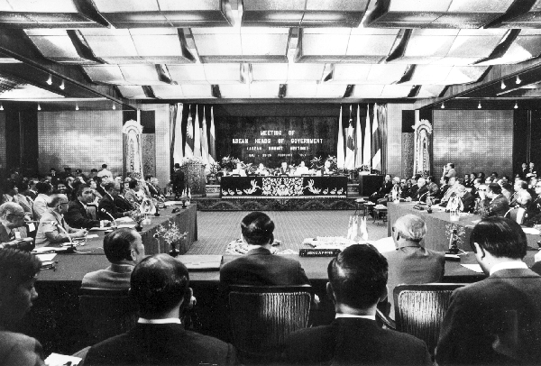
HỘI NGHỊ BA-LI 2/1976 ( INDONEXIA )

Slide 21
2. Hành trình phát triển của ASEAN
b. Các giai đoạn phát triển chính của ASEAN.
Nguyên tắc hoạt động của ASEAN:
+ Tôn trọng chủ quyền, toàn vẹn lãnh thổ.
+ Không can thiệp vào công việc nội bộ của nhau.
+ Không sử dụng và đe dọa bằng vũ lực với nhau.
+ Giải quyết các tranh chấp bằng biện pháp hòa bình.
+ Hợp tác phát triển có hiệu quả trong kinh tế, văn hóa, xã hội.

Slide 22
2. Hành trình phát triển của ASEAN
b. Các giai đoạn phát triển chính của ASEAN.
- 1976-1999:
+ Hiệp ước Thân thiện và Hợp tác ở Đông Nam Á (TAC);
+ Mở rộng ASEAN 5 thành ASEAN 10.

Slide 23
2. Hành trình phát triển của ASEAN
b. Các giai đoạn phát triển chính của ASEAN.
- 1999-2015:
+ ASEAN chú trọng củng cố sự đoàn kết trong tổ chức, đóng vai trò trung tâm trong quá trình liên kết khu vực Đông Á.
+ Sau khi thông qua Hiến chương ASEAN (2007), ASEAN thông qua lộ trình xây dựng Cộng đồng ASEAN.

Slide 24
2. Hành trình phát triển của ASEAN
b. Các giai đoạn phát triển chính của ASEAN.
- 2015-nay:
+ Năm 2015, Cộng đồng ASEAN được thành lập;
+ ASEAN chủ động mở rộng quan hệ hợp tác với các chủ thể bên ngoài.

